Slide 1

نظام التعليم المطور للانتساب
الدراسات الاجتماعية كلية الآداب – قسم
شعبة الجغرافيا
اسم المقرر: الجغرافيا التاريخية
Historical Geography
رمز المقرر: جغر7405438
عدد الساعات: 2 (نظري)
د. حسن مرزوق السيد محمود
1

Slide 2
المحاضرة السادسة
حضارات
العصر الحجري
المتوسط

Slide 3
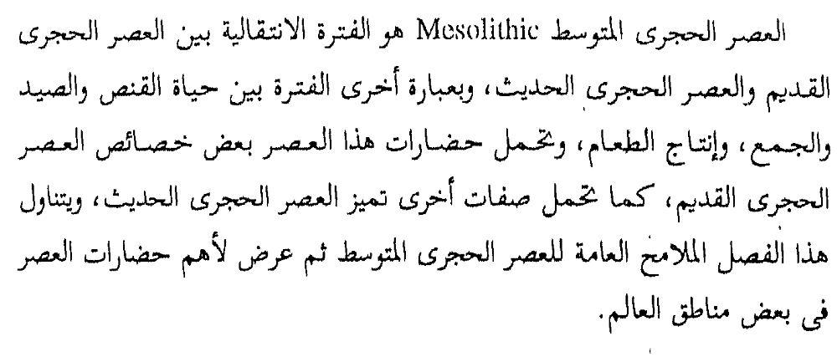
حضارات العصر الحجري المتوسط
3

Slide 4
حضارات العصر الحجري المتوسط
تميز العصر الحجري المتوسط ببعض الملامح العامة، يختص بعضها بالبيئة التي عاش فيها أصحاب حضارات هذا العصر، والبعض الآخر كملامح عامة مشتركة بين حضارات العصر.
وقد أمكن تتبع حضارات العصر الحجري المتوسط في المناطق التي حدثت فيها تغير مناخي واضح، سواء تلك التي ارتفعت فيها درجة الحرارة وكثرت فيها الأمطار، أو تلك التي قل مطرها كما في شمال إفريقيا وغرب أسيا.
وقد حدثت تحركات سكانية داخل أوروبا أو بين شمال إفريقيا وأوروبا حيث دفع الجفاف جماعات من شمال إفريقيا ليستقروا في أوروبا بعناصر حضارية جديدة لها الأبعاد الجغرافية التي يمكن أن نتلمسها عند دراسة حضارات أوروبا في هذا العصر.
4

Slide 5
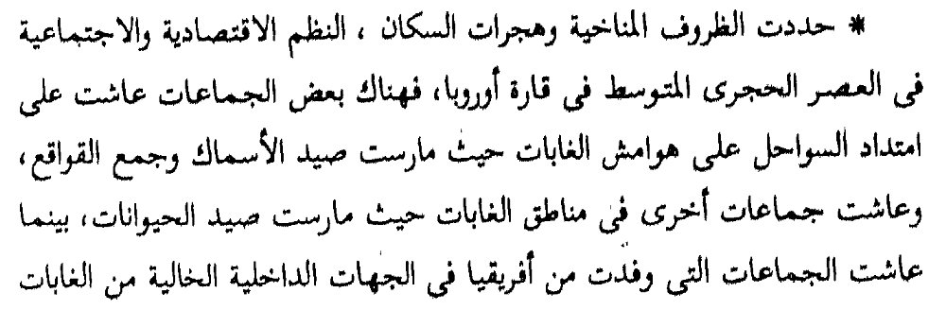
كان أيضا من سمات هذا العصر أن
5

Slide 6
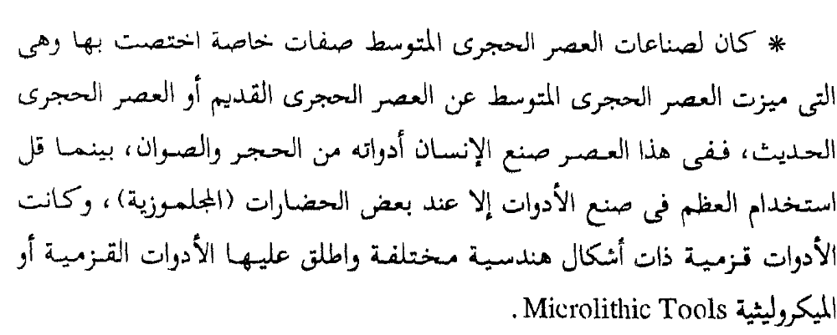
حضارات العصر الحجري المتوسط
6

Slide 7
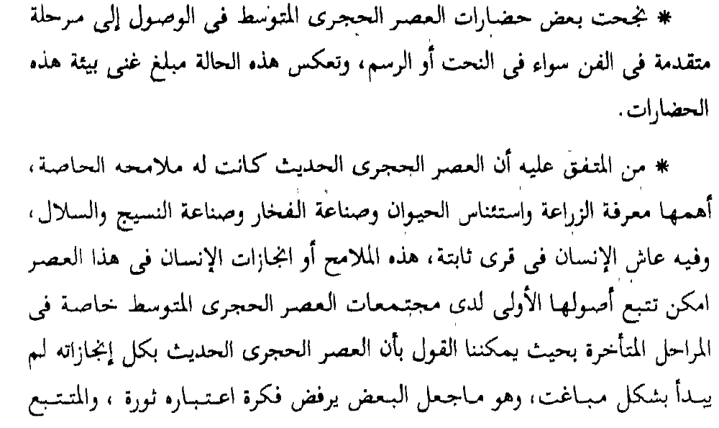
حضارات العصر الحجري المتوسط
7

Slide 8
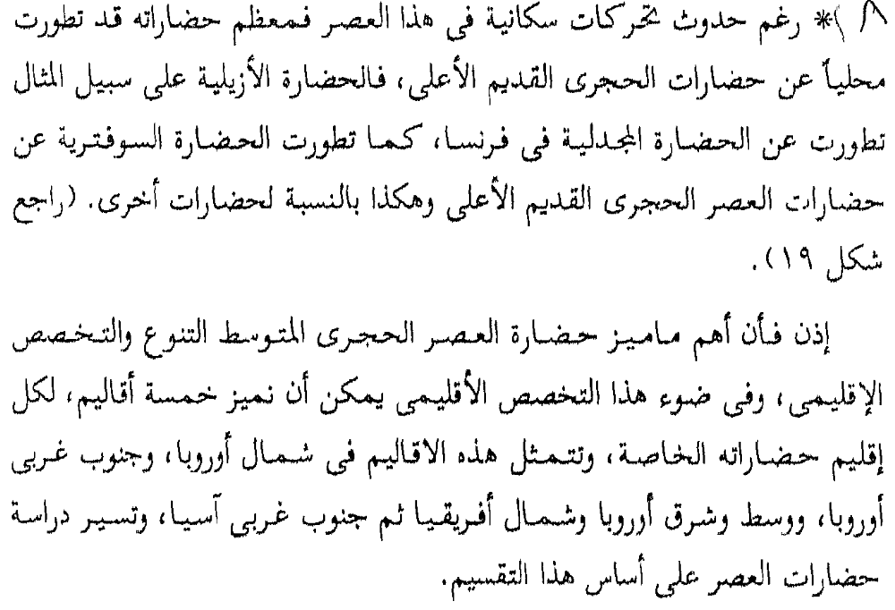

حضارات العصر الحجري المتوسط
8

Slide 9
أولاً: حضارات شمال أوروبا
تطورت حضارات العصر الحجري القديم الأعلى في شمال أوروبا إلى حياة العصر الحجري الحديث.
ومن حضارات العصر الحجري المتوسط في شمال أوروبا المجلموزية (وحضارة فوسنا، وحضارة كومسا) وهى أهمها على الإطلاق، وتنسب الحضارة إلى مجموعة سكانية عاشت على امتداد سواحل الأطلسي، وفى المانيا. وقد كون المجملوزيين في الفترة المبكرة من حضارتهم مجموعات مختلفة منها اللارينين شمال إيرلندا، والاوبانيين في بريطانيا.
ولا يعرف إلا القليل عن طبيعة التجمعات السكانية للحضارة المجلموزية، بيد أنهم قد تمكنوا من أن يلائموا حياتهم للعيش وسط الغابات الباردة، ففي الفترة التي سبقت الفترة القارية صنعوا أدوات لقطع وتشكيل الأخشاب، كالفؤوس والمطارق والأزاميل، كما صنعوا أدوات من العظم وقرون الحيوانات.
9

Slide 10
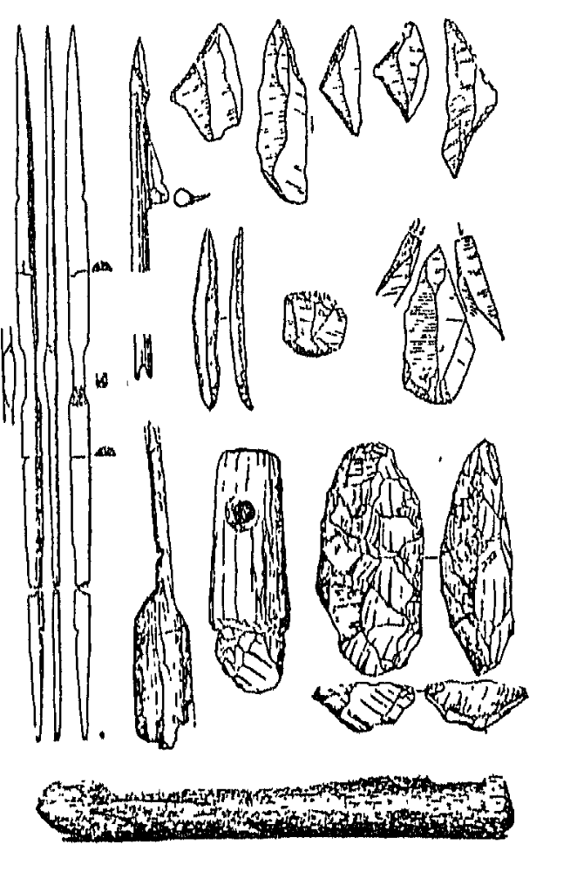
بعض الأدوات التي تنسب إلى الحضارة المجلموزية ( سهام ومقاشط ومعاول وأدوات قزمية ومن اسفل قارب خشبي
10

Slide 11
أولاً: حضارات شمال أوروبا
وكان القنص وصيد الأسماك الأساس الاقتصادي لأصحاب الحضارة المجملوزية ، إذ استخدموا الرماح في قنص الثور البرى والايل الأحمر المعروف باسم اليحمور بغرض الحصول على اللحم، كما قنصوا الدب البنى والثعلب والقندس والسنجاب للحصول على الفراء واللحم، كما استخدموا السهام الخشبية في صيد الطيور، وفى المناطق التي سادتها حشائش التندرا، اصطادوا حيوان الرنة.
كما استخدموا الشباك لصيد الأسماك، ومن اهم ما كانوا يصطادونه سمك الكراكي ، وكان لديهم قوارب بلغت أطواله اكثر من 3 امتار، واستخدموا الكلب كمعاون لهم في الصيد.
أما حضارة فوسنا، فقد عاش أصحابها إلى الجنوب من المجملوزيين، على حين انتشرت إلى الشمال من مواقع الحضارة المجملوزية حضارة كومسا التي امتدت شمال الدائرة القطبية.
11

Slide 12
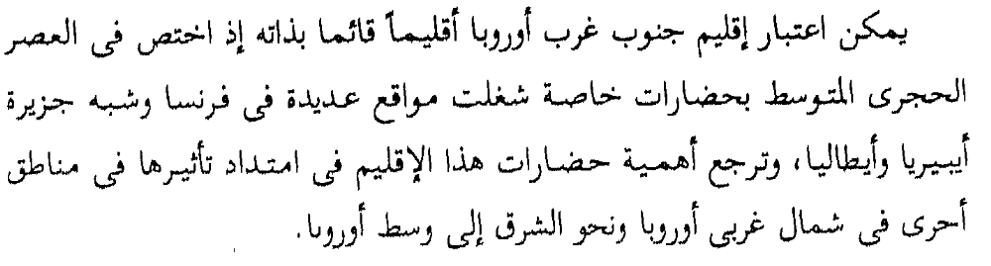
ثانياً: حضارات جنوب غربي أوروبا.
12

Slide 13
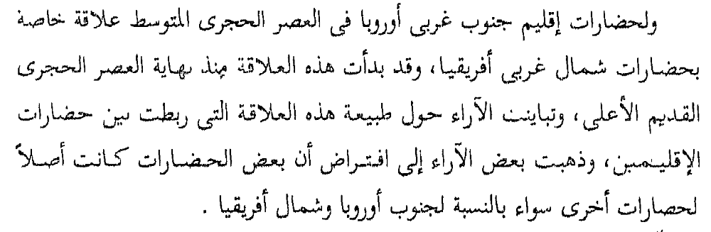
ثانياً: حضارات جنوب غربي أوروبا.
13

Slide 14
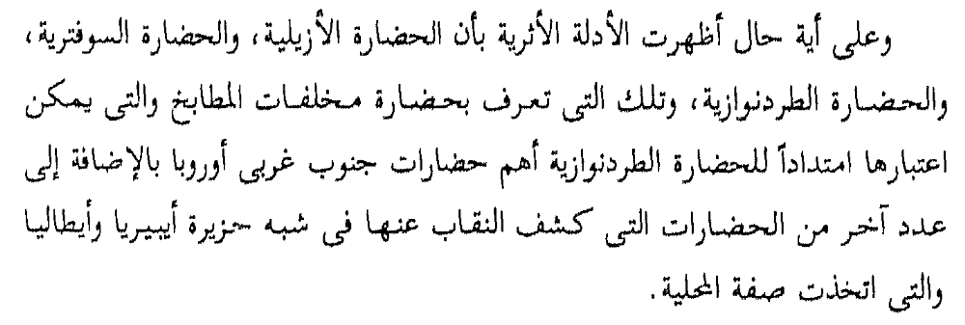
ثانياً: حضارات جنوب غربي أوروبا.
14

Slide 15
ثانياً: حضارات جنوب غربي أوروبا.
1- الحضارة الازيلية:
تنسب إلى احد المواقع في مقاطعة اريج الفرنسية، وعاش أصحابها في فرنسا وإسبانيا وبعض مواقع سويسرا وإنجلترا. وتشبه أدواتها أدوات الحضارة المجدلية في مرحلتها الأخيرة، ومعظم الأدوات صغيرة الحجم من المدى والمقاشط والمثاقب ورؤوس الرماح التي صنعت من الصوان، ومن العظام وقرون الحيوانات صنعوا الخطاطيف.
وكان القنص والصيد هما أساس الحياة الاقتصادية للحضارة، فقنصوا الأرنب والغزال، واصطادوا الأسماك في المواقع القريبة من الساحل.
2- الحضارة السوفترية:
وتنسب أيضا إلى احد المواقع في فرنسا، ويطلق عليها أحيانا اسم ا لحضارة الطردنوازية السفلى، أو بعابرة أخرى فهي مقدمة لحضارة أخرى لاحقة تحمل اسم الطردنوازية ، وهى حضارة متطورة محليا عن حضارة العصر الحجري القديم الأعلى.
15

Slide 16
ثانياً: حضارات جنوب غربي أوروبا.
وأدوات هذه الحضارة بشكل عام قزمية، واغلب الظن أنها عاصرت الأدوات القزمية في الحضارة المجدلية في منطقة البحر المتوسط، وقد نجح أصحاب هذه الحضارة في فرنسا في صنع رؤوس رماح اتخذت أشكال هندسية من المثلثات وأشباه المنحرفات.
3- الحضارة الطردنوازية:
تواجد أصحابها في فرنسا وإسبانيا وبريطانيا وبولندا وشرقا حتى روسيا. وصنعوا أدوات من الصوان معظمها قزمية ذات أشكال هندسية، وقل استخدامهم للعظام وقرون الحيوانات، وقنصوا الثور البرة والايل الأحمر والخنزير البرى، كما اصطادوا الأسماك.
ويطلق على ساكني السواحل من أصحاب الحضارة الطردنوازية اسم أخر هو أصحاب حضارة مخلفات المطابخ، وذلك لتوافر محصول الأسماك.
16

Slide 17
ثالثاُ: حضارات وسط وشرق أوروبا.
تعد امتدادا لحضارات العصر الحجري القديم الأعلى، ففي الهضبة السويسرية امكن التعرف على حضارة فورستيز التي وجدت بقاياها بالركامات الجليدية، وهى ذات نشأة محلية إذ تطورت عن الحضارة المجدلية. وقد صنع أصحابها المقاشط التي اتخذت الشكل الهلالي.
وفى وسط بولندا عرفت حضارة وينو وفى الأجزاء الغربية عرفت حضارة السويدرية التي استمرت لفترة طويلة.
في وادى الدانوب الأوسط امكن التعرف على عدة مواقع حضارية تنسب إلى العصر الحجري الأوسط، كما امكن التعرف على ثلاث مراحل لحضارات العصر الحجري المتوسط في منطقة البحر الأسود، تعرف الأولى باسم شان – كوبا، والثانية باسم مورزاك – كوبا ، وتعرف الثالثة باسم فاتما – كوبا ، وتختلف تلك المراحل عن بعضها من حيث الظروف المناخية ونوعية الأدوات.
وقد كانت لحضارات شرق أوروبا في العصر الحجري المتوسط دورها في المرحلة الانتقالية بين حياة القنص والترحال إلى حياة الزراعة والاستقرار.
17

Slide 18
رابعا: حضارات شمال إفريقيا
بدأ الجفاف في شمال إفريقيا منذ نهاية العصر الحجري القديم الأعلى، واتسعت مساحات الصحارى، وامتدت من المحيط الأطلسي إلى سواحل البحر الأحمر. وقد اشرنا سابقا إلى تغير أدوات حضارات العصر الحجري القديم الأعلى إلى القزمية في شمال إفريقيا خاصة في المواقع الجنوبية، وقد استمرت الحضارات بنفس مسماها في العصر الحجري المتوسط، وان هاجرت مجموعات من أصحابها إلى أوروبا واستقرت في المناطق الداخلية.
ففي الجزائر والمغرب استمرت الحضارة الوهرانية كما وجدت مخلفاتها في الجبل الأخضر بليبيا، وعاصرتها حضارة الدبة في برقة.
أما حضارة القفصية، فوجدت مخلفاتها بالقرب من جفصة في تونس، وتنسب إلى العصر الحجري القديم الأعلى، واستمرت في المتوسط، وكانت معاصرة للحضارة الوهرانية، واكتسبت أدواتها صفة القزمية.
18

Slide 19
خامساً: حضارات جنوبي غرب أسيا
يعد هذا الإقليم من الأقاليم الحضارية الرئيسة في العالم، حيث شهد البدايات الأولى للثورة الإنتاجية، والانتقال إلى المدنيات، وفيه عرفت الكتابة، ويعد بمثابة القلب للعالم القديم، وتتنوع بيئاته الجغرافية، ففيه السهول والهضاب والمرتفعات ومناطق معتدلة وأخرى صحراوية.
ومن اهم حضارات هذا الإقليم، زارى وباولى جاورا وكهف شانيدار في العراق، وتميزت الأدوات بالقزمية أيضا، وبداية معرفة الزراعة واستئناس الحيوان.
وهناك الحضارة الناطوفية التي تنسب إلى كهف الناطوف شمال غرب القدس في فلسطين، وينتمى أصحاب هذه الحضارة إلى سلالة البحر المتوسط المختلطة بدماء زنجية محدودة، وتجمع أدوات تلك الحضارة بين أنواع استخدمت في الصيد مثل رؤوس السهام وأدوات تشير إلى بداية الاستقرار وخاصة الشراشر والتى استخدمت في قطع النباتات البرية، ووجود الأسلحة القزمية التي تذكرنا بتبعية هذه الحضارة للعصر الحجري المتوسط.
19

Slide 20
بحمد الله
مع أطيب التمنيات بالتوفيق د. حسن مرزوق السيد محمود

